Slide 1
evisitEnkarte – uxitra GmbH
Projekt SWMT Hochschule Esslingen WS2025

Slide 2
Projektteam
Jonathan Müller, 21 Jahre
Scrum Master
Schwerpunkt Medieninformatik
Tobias Wahl, 26 Jahre
Projektleiter
Schwerpunkt Medieninformatik
Yannick Schilling, 26 Jahre
Product Owner
Schwerpunkt Medieninformatik

Slide 3

Agenda-überblick

Slide 4
Agenda
Projektmotivation
Umfang und Anforderungen an die Anwendung
User Interface
Systemarchitektur
Entwicklungsumgebung

Slide 5

Projekt- motivation

Slide 6



Ausgangssituation
Aspekt 1: Hohe Kosten durch Papiermüll
Aspekt 2: Hoher Zeitaufwand
Aspekt 3: Kundenverwirrung
Laufende Druckkosten und die Kosten für die Entsorgung von veralteten Karten.
Der administrative Aufwand und die Wartezeiten für häufige Neudrucke binden wertvolle Ressourcen.
Mehrere Versionen von Visitenkarten im Umlauf führen zu Verwirrung.

Slide 7
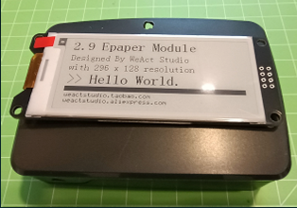
Demo

Slide 8
Zielgruppe
Die Zielgruppe der eVisitenkarte sind alle Unternehmen mit regelmäßigem Kundenkontakt
Sowohl Großunternehmen als auch Alleinunternehmer können von den Vorteilen der Anwendung profitieren

Slide 9
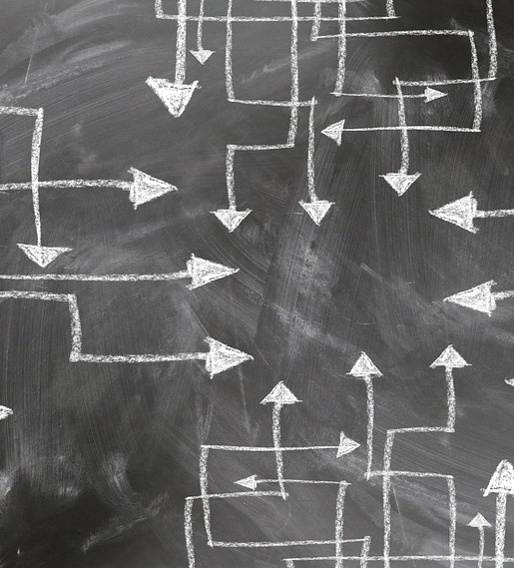
Umfang und Anforderungen
Notes:
8

Slide 10
Funktionale Anforderungen
User
Kann sich mit persönlichen Daten in das System einloggen
Sieht seine Daten
Sieht verschiedene Layouts und sendet eines davon an das ePaper
Erhält über Support Button Hilfe von Admins
Admin
Ist User
Kann in Admin Modus switchen
Kann Layouts in Editor erstellen und verschiedene Elemente (Text, Bild, QR-Code) hinzufügen
Sieht erstellte Layouts mit Musterdaten ein
Kann User und deren Daten verwalten
12
Notes:
12

Slide 11
Nicht funktionale Anforderungen
Die Daten wie Vor- und Zuname des Benutzers und Job-Titel sollen aus einem Identity
and Access Management (IAM) System kommen (z.B. Keycloak).
Es dürfen nur Open-Source-Komponenten ohne Lizenzkosten verwendet werden.
Das System soll Failsave arbeiten.
Das System soll Modular und Scalable aufgebaut sein.

Slide 12
Hauptmodule
Modul A: Benutzerverwaltung
Authentifizierung
Autorisierung von Zugriffen auf Backend und Daten
Modul B: Datenmanagement Funktion
Daten-CRUD für Visitenkartendaten/Layouts
Bereitstellung von Daten für das ePaper-Display
Speicherung von erstellten Visitenkarten
Modul C: Generierung & Bereitstellung
Generierung von Visitenkarten
Bereitstellung der generierten Bilder
Umwandlung der Visitenkarten für das ePaper-Display
Modul D: Hardware-Interaktionen
Schnittstelle zur Kommunikation mit ePaper-Display
Senden der Visitenkarte an das ePaper-Display

Slide 13

User interface

Slide 14
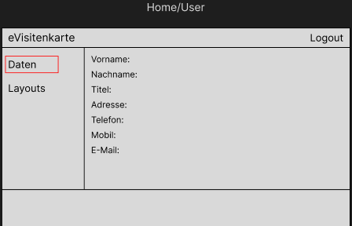
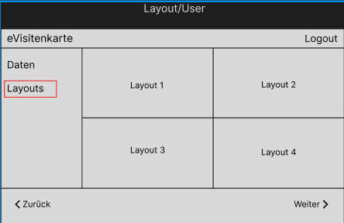
UI SKETCHES - User

Slide 15
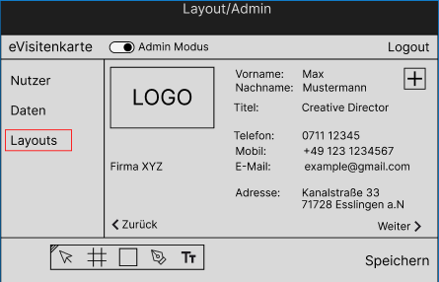
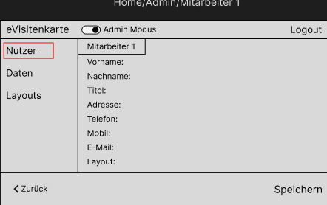
UI sketches – Admin

Slide 16
UI Prototyp – figma
https://www.figma.com/design/pBxfc0nrfEpaC0NxJBGkLF/UI-eVisitenkarte?node-id=0-1&p=f&t=CLtrPhxs9yqOkKdZ-0

Slide 17

System-architektur
Notes:
9

Slide 18
Architektur (Prinzipien und Designziele)
Modulare Bauweise
Reduzierung der Komplexität durch Zerlegung in unabhängige, wiederverwendbare Komponenten und zur Parallelisierung der Entwicklung, sowohl in Bezug auf Implementierung als auch Konzeption, Design und Planung.
Schichtenarchitektur
Klare Trennung von Belangen zur Förderung von Wartbarkeit, Erweiterbarkeit und Nachvollziehbarkeit.
Plattformunabhängigkeit
Die Anwendung kann auf verschiedenen Betriebssystemen laufen, was die Wahl der Infrastruktur, Wartbarkeit, Migration und ggf. Weiterentwicklung deutlich erleichtert.

Slide 19
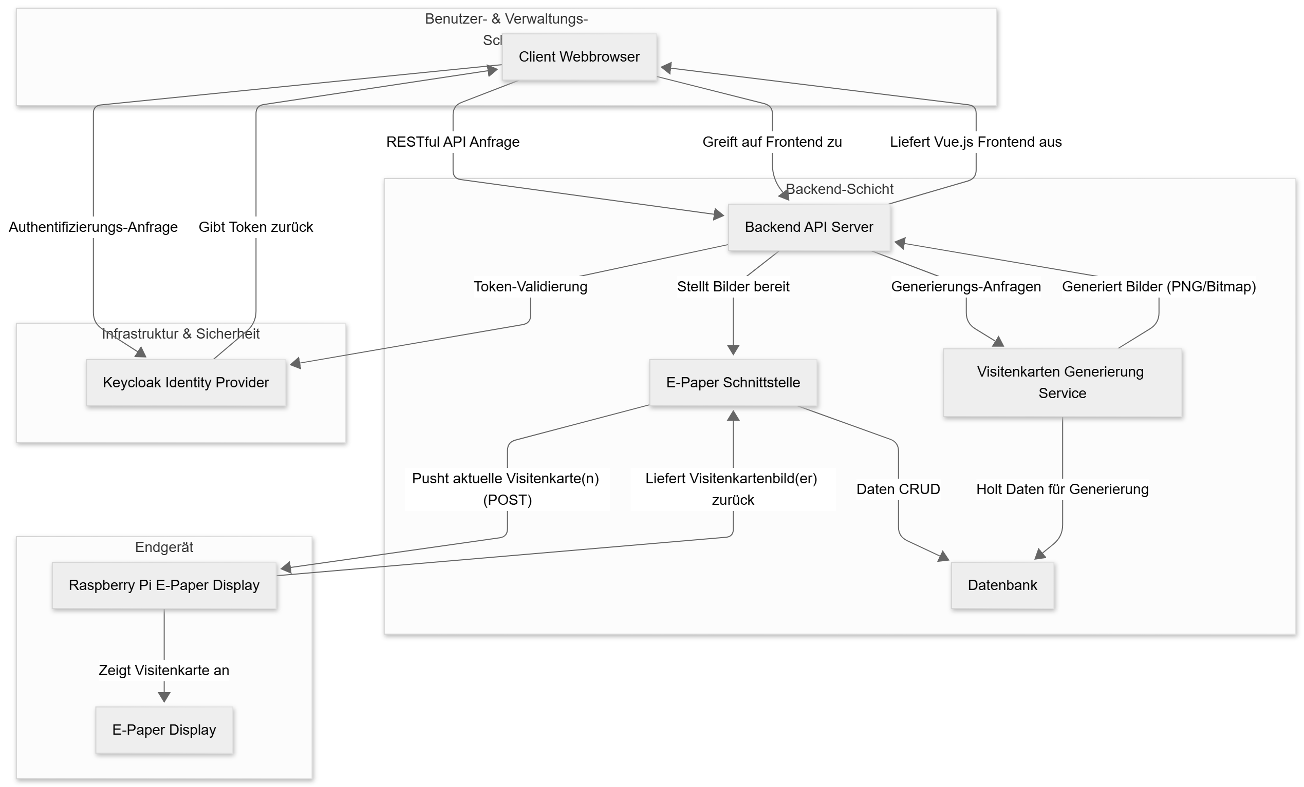
Architektur

Slide 20





Technologien zur Umsetzung
Backend & APIs
Node.js: REST- und Event-APIs
Frontend & UX
Vue.js: Dynamische und responsive Webanwendung
Datenmanagement
PostgreSQL: Relational
Authentifizierung
Keycloak: JWT Token
Deployment
Docker: Container

Slide 21
Entwicklungs-umgebung

Slide 22




Unsere Entwicklungstools
Enticklungsumgebungen (IntelliJ & VS Code)
Versionsverwaltung (GitHub)
Branching-Strategie (Feature-Branches)
Standardisierte Merge Requests und commits.
Containerisierung (Docker)
Platformunabhängigkeit -> unabhängige Entwicklung Windows und MacOS
Aufteilung in Kleine unabhängige Dienste -> Wartbarkeit, Parallelisierung
Ticketverwaltung (Jira)
Klare Aufgabenverteilung
Zeitplan über Sprints
Backlog -> Spätere Aufgaben werden nicht vergessen
Notes:
13

Slide 23
Vielen Dank
Jonathan Müller
jomuit02@hs-esslingen.de
Tobias Wahl
towait01@hs-esslingen.de
Yannick Schilling
yascit00@hs-esslingen.de

Slide 24
Quellen
https://pixabay.com/photos/a-book-agenda-table-notes-notebook-3043275/
https://pixabay.com/illustrations/achievement-success-mountain-clouds-5597527/
https://pixabay.com/illustrations/arrows-inside-pressure-requirement-7446585/
https://pixabay.com/vectors/computer-electronics-flat-laptop-1299659/
https://pixabay.com/photos/coding-programming-css-1853305/
Notes:
16

